Slide 1
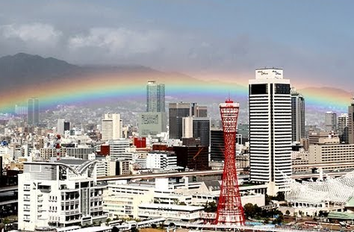
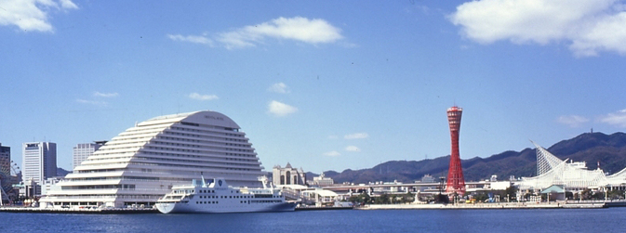
Bible Forum in KOBE
～KOBE MOTOMACHI Bible Forum～
～KOBE Bible Forum～
ニックネーム
KBF(神戸ビーフ）
KMBF(コンビーフ)

Slide 2
第9回
神戸元町聖書フォーラム
クレイ聖書解説コレクション
「ヨハネの黙示録」講解メッセージ
黙示録19章
2016/9/24(土）

Slide 3
お願い！
このパワーポイント資料は
Clay クレイ聖書解説コレクション
「ヨハネの黙示録」
を基に作成しております。
ハーベスト・タイム・ミニストリーズから発売の
電子版か紙版テキストと合わせて
必ずご参照・ご活用下さい！
*神戸聖書フォーラムでまとめ買いしております。
お求めの際はお気軽にお声掛け下さい。
Notes:
30秒

Slide 4
Ⅰ.イントロダクション
１．神のご計画の全貌（全体構造）を再確認！
↓
２．終末論の全貌（全体構造）を再確認！
↓
３．「ヨハネの黙示録」の全体構造を再理解！
Notes:
■冒頭で神のご計画の全貌を約10～15分程度で確認します。
～11回分のイントロ用・可視化資料は、別途、聖書フォーラム.netへUP済です～
１．については、8つの契約と7つの時代区分、そして最終ゴールの再確認
２．については、終末論全体を2つの復活を中心にして、最終ゴールまでの再確認
３．については、「ヨハネの黙示録」の目次構造全体と最終ゴールの再確認

Slide 5
全体構造理解の大前提！
ディスペンセーショナリズム
定義「ディスペンセーションとは
神の計画が進展していく過程において出現する
明確に区分可能な神の経綸（時代・時代区分）
Notes:
■聖書全体あるいは黙示録を解釈する上での大前提とる 30秒

Slide 6
⑴聖書を字義通りに解釈
⑵イスラエルと教会を一貫して区別。
神がユダヤ民族と
アブラハム契約を結ばれたこと
それが永遠の契約であることを認める。
⑶歴史を貫くテーマは「神の栄光」
Notes:
⑷漸進的啓示を理解することも重要 40秒
➀神からの啓示は、一時(一挙に)にではなく
漸進的（徐々に）に与えられた。
②神は、徐々に(歴史と共に)啓示を与え黙示録に至った。
③創世記から黙示録まで1500年かかった。

Slide 7
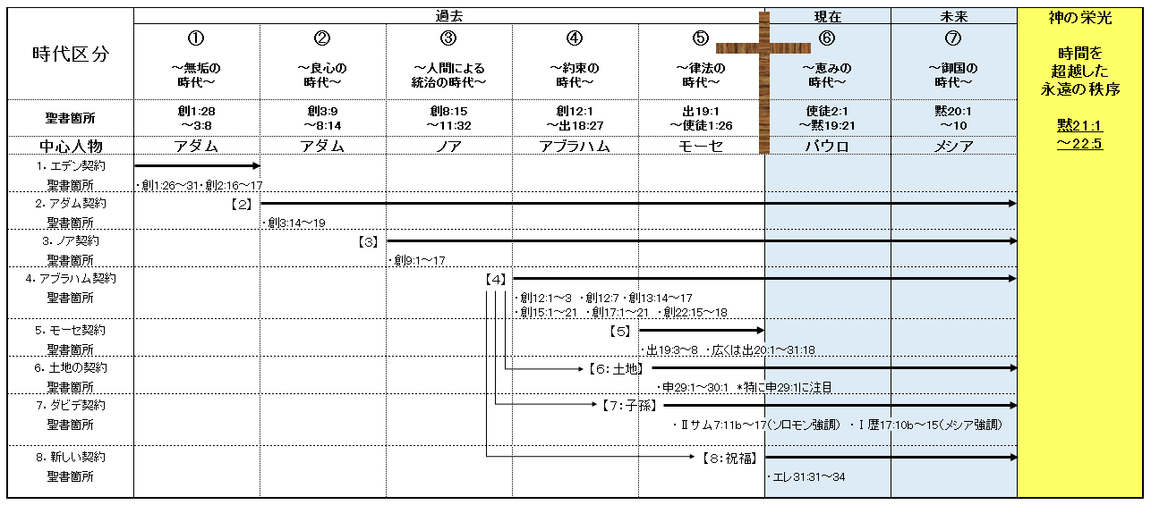
Notes:
■神のご計画の全体構造(8つの契約と7つの時代区分) 3分
POINT⑴聖書は膨大な書、その教えをそのまま適用すると混乱
➀8つの契約と7つの時代区分(DP)を理解することが重要
⇒8つの契約と7つの時代区分(DP)を確認
POINT⑵現代人は、どの部分が重要であるかを理解するかがポイント
➀特に律法(過去)、恵み(現在)、御国(未来)の3時代が重要
POINT⑶適用には2種類ある
➀第一義的適用：命じられていることを、そのまま適用
*恵みの時代の命令だけ
②第二義的適用：霊的教訓を導き出す
*恵みの時代以外は二義的適用にとどめる
*律法の時代においては、第一義的適用だった次の例
例1)安息日に薪を集めて死刑
例2)礼拝に犠牲の動物を持ってくる
POINT⑷正しい適用を理解すると
➀誤解による律法主義から解放される
②将来(御国の時代)に成就する秩序を今達成しようとし無用に自分を苦しめることもなくなる。
POINT⑸今は第6番目のDP(恵みの時代)である。
➀しかも、その終わりに近づきつつあり
②第7番目のDP(御国の時代)が目の前に迫っている
POINT⑹最終ゴールは、神の栄光(永遠の秩序)
➀サタン堕落前への回復(罪の原因も結果も存在しない世界)
②千年王国(御国の時代)は、人類堕落前(無垢の時代)の回復
*原因であるサタンはアビスに幽閉されている。
*結果である罪と死は存在している。

Slide 8
第1の復活は、神からの栄誉を受けるため
第2の復活は、裁きを受けるため
Notes:
■終末論の年代記(全体構造) 3分
⑴終末論全体を二種類の復活を中心に最終ゴールの再確認
～～～チャート確認～～～～～～～～～～～～～～～～
⑵再臨を境にビフォー＆アフターである。
➀再臨が、恵みの時代を終わらせる
②ユダヤ人の国家的回心により再臨が起こる
③再臨のキリストにより邪悪が一掃される
④再臨以後、全時代の聖徒が出そろい
千年王国、ゴールである永遠の秩序まで主とともに過ごす

Slide 9
1:1「イエスキリストの黙示」
1:7「黙示録のテーマ」
1:19「黙示録のアウトライン」
再臨までのプロセス
第9回(9/24) 本日
クライマックスは再臨
← 第10回(10/29)
← 第11回(11/26)
← 第12回(12/24)
Notes:
■黙示録の目次の全体構造 2分30秒
⑴1章に最重要項目が凝縮している
➀イエスキリストの黙示であることが1:1で出てくる
②黙示録のテーマが1:7で出てくる
③黙示録のアウトラインが1:19で出てくる
⑵大体1～2章単位毎の構成・区分となっている
⑶クライマックスは19章の再臨、そして再臨までのプロセスが4～18章
⑷ゴールは21章～22:5の永遠の御国(秩序)、神の栄光

Slide 10
1）１：１「イエスキリストの黙示」
「1:1 イエス・キリストの黙示。 これは、すぐに起こるはずの事をそのしもべたちに示すため、神がキリストにお与えになったものである。 そしてキリストは、その御使いを遣わして、これをしもべヨハネにお告げになった。」
2）１：7「黙示録のテーマ」
「 1:7 見よ、彼が、雲に乗って来られる。 すべての目、ことに彼を突き刺した者たちが、彼を見る。 地上の諸族はみな、彼のゆえに嘆く。 しかり。 アーメン。 」
3）１：19「黙示録のアウトライン」
「1:19 そこで、あなたの見た事、今ある事、この後に起こる事を書きしるせ。 」
Notes:
当該頁 発表所要時間 1分30秒
～1章に重要ポイントが凝縮している～
■序言、あいさつ、ヨハネが見た事：栄光に輝く人の子
⑴序言の箇所にて1:1「イエスキリストの黙示」 ⇒聖句確認
➀ヨハネの黙示録というが実質的にはキリストの黙示である
②キリストが教会に宛てた最後のメッセージ(手紙)である
⑵あいさつの箇所にて1:7「黙示録のテーマ」 ⇒聖句確認
➀再臨とそのプロセスがテーマ
⑶ヨハネが見た事：栄光に輝く人の子にて1:19「黙示録のアウトライン」 ⇒聖句確認
■これが1章の学びでした。

Slide 11
黙示録の要点
⑴黙示録のテーマは、主の再臨とそのプロセス（黙1：7）
⑵再臨の条件は、ユダヤ人の民族的回心(ゼカリヤ12：10）
⑶終末論の出来事の流れ
携挙→大患難時代→ユダヤ人の民族的回心→メシアの再臨→千年王国
⑷大患難時代の反ユダヤ主義の最大目的は、霊的なもの(再臨の阻止)
⑸執筆経緯は 「迫害の中にいる人々」と「教会全体」への励ましと矯正
「 22：7 見よ。わたしはすぐに来る。この書の預言のことばを堅く守る者は、幸いである。」
「堅く守る」とは、「心に留め見張っている状態」を言います。
黙示録のテーマを理解し、主の大いなる再臨の日を待ちましょう！
そして再臨の条件であるユダヤ人の民族的回心を祈りつつ、教会としての責務を果たしましょう！
Notes:
当該頁 発表所要時間 1分30秒
■⑸⁺α 学ぶ者への祝福が明確に約束されているのは黙示録だけ
～最初の1：3と最後の22：7の2カ所も祝福が約束されている～

Slide 12
ユダヤ人に対する教会の責務まとめ
1．福音を伝える ロマ1：16
➀動詞は現在形。今も真理である。
②福音は、ユダヤ人に、次に異邦人に伝える。※パウロの伝道の原則でもある
③この原則は、あらゆる団体、個人、地域に適用される。
2．物質的な物を分かち合う ロマ15：25～27
➀異邦人は霊的な祝福をユダヤ人から受けた。
②それゆえ、物質的な祝福を届けるべきである。
※経済的な必要性 ※ユダヤ人伝道への支援
3．ユダヤ人のために祈る
➀詩122:6 ②イザ62：1～2 ③イザ62：6～7 ④ロマ10：1
Notes:
当該頁 発表所要時間 40秒
■KBFとしても忠実に、永続的に取り組む

Slide 13
Ⅱ．第9回）黙示録19章アウトライン
⑴19：1～5「天における「ハレルヤ」の声」
⑵19：6～8「小羊の婚姻」
⑶19：9～10「小羊の婚宴」
⑷19:11～16「キリストの再臨」
⑸19:17～21「ハルマゲドンの戦い」
※20：1～3「縛られるサタン」：次回とりあげます！
・サタンの縛り～解放までが御国の時代
・75日の移行期に起こる9の出来事のひとつ
Notes:
■学びの所要時間45分
⑴S56・・・6分
⑵S57＋⑶S58・・・6分
⑷S59・・・9分
⑸S60・・・10分
■その他
⑹S61・・・3分

Slide 14
Ⅲ．今後学ぶことの展望(最終回まで)
本日
← 第9回(9/24)
← 第10回(10/29)
← 第11回(11/26)
← 第12回(12/24)

Slide 15
Ⅳ．結論：最終ゴールがイメージできる人の歩みとは
⑴私たちは、何のために造られたか？私たちの力となるものとは？
⑵自分の将来の姿（婚姻、婚宴、祝福と特権）が見えている人とは？
⑶再臨されるイメージを真剣に受け止めるならば
⑷確かな土台の上に建てられる人生とは？
このメッセージは、再臨とその後に起こる出来事
について学ぼうとするものである。
Notes:
■後半所要時間45分
⑴結論箇所の所要時間：5分(お祈り含む)
⑵分かち合い40分

Slide 16
ここからが本論！
・・・
Notes:
休憩15～30分

Slide 17
黙示録19章
～その1 黙示録のテーマ「キリストの再臨」前半の序曲～
Notes:
■19章 その1 黙示録のテーマ「キリストの再臨」 前半の序曲
～天における「ハレルヤ」の声(キリストの再臨の準備)～
⑴第四の「ハレルヤ」の声は、小羊の婚姻を喜ぶもの
➀第一の「ハレルヤ」は、中間の大淫婦(にせ宗教、宗教バビロン)のさばきと崩壊を喜ぶ声
②第二の「ハレルヤ」は、政治的大バビロンの滅亡を喜ぶ声
③第三の「ハレルヤ」は、二十四人の長老(教会)と四つの生き物(セラフィム)による
⑵小羊の婚姻と婚宴
⑴第四の「ハレルヤ」の声は、小羊の婚姻を喜ぶもので、以下プロセスの完了を意味する
➀婚約は既に完了している
・花婿はキリストで、花嫁は教会(普遍的教会：教会時代の聖徒)
②花婿による出迎え
・教会が携挙される時に実現
③小羊の婚姻は、再臨の前に、天で少人数でとりおこなわれる
・これは花嫁の用意が整ったということあり、聖化の完成＝栄化を意味する
→ウェディングドレス(光輝く、きよい亜麻の衣)を着ていることからもわかる。
・またキリストの裁きの座での裁きが終わっていることも意味する
→これは報奨の裁きであり、儀式的な清めが済んでいることを意味する。
④小羊の婚宴は、再臨の直後、地上にて大人数で執り行われる
・第一の復活の3組目(旧約時代と大患難時代の聖徒たち)が招待客となる
■この婚宴は、全時代の聖徒でとり行われ、千年王国の開始を告げるように思われる。

Slide 18
Notes:
S56：5～6分

Slide 19
56）19：1～5「「天における『ハレルヤ』の声」
19:1 この後、私は、天に大群衆の大きい声のようなものが、こう言うのを聞いた。「ハレルヤ。救い、栄光、力は、われらの神のもの。 19:2 神のさばきは真実で、正しいからである。神は不品行によって地を汚した大淫婦をさばき、ご自分のしもべたちの血の報復を彼女にされたからである。」 19:3 彼らは再び言った。「ハレルヤ。彼女の煙は永遠に立ち上る。」 19:4 すると、二十四人の長老と四つの生き物はひれ伏し、御座についておられる神を拝んで、「アーメン。ハレルヤ」と言った。 19:5 また、御座から声が出て言った。「すべての、神のしもべたち。小さい者も大きい者も、神を恐れかしこむ者たちよ。われらの神を賛美せよ。」

Slide 20
栄化→キリストのさばきの座
殉教者のたましい(患難期前半に殉教した聖徒たち)
殉教者たちの礼拝(患難時代後半に殉教した聖徒たち)
天におけるハレルヤの声
天使と24人の長老たちの礼拝
7つの封印で閉じられた巻物
➆キリストの生涯を要約する幻
小羊の婚姻
天での出来事（第3の天）
半時間の静けさ
⑩中間期の7つの宣言
喜ぶ３組
地上の視点（第1の天）
一羽のわし
（出迎え）
➀強い御使い(七つの雷)
②第7のラッパの裁きの預言
③小さな巻物
（婚約）
嘆く３組
七年の契約
↓8.契約破棄
大バビロン
滅亡
7つの封印
1
2
3
4
5
6
7
④第3神殿「杖のような測り竿」
75日間
7つのラッパ
反キリスト
前半 後半
1
2
3
4
5
6
7
⑥第7ラッパ=第3災い=7つの鉢の裁き
3つの災い
世界大戦Ⅰ
土地1/3破壊
1
2
3
1.地震
飢饉
海1/3破壊
2.暗黒❺
7つの鉢
人類1/4死亡
1
2
3
4
5
6
7
川1/3破壊
←8段階→
3.火の池へ
反キリスト
偽預言者
聖徒迫害
宇宙1/3破壊
悪性の
腫れ物
海の
破壊
川の
破壊
太陽の熱
暗黒❹
ハル
マゲドン
再臨
エリヤの活動
マラ4：5～6
天変地異
悪霊侵入Ⅰ
悪霊侵入Ⅱ
（人類1/3死亡）
(ユダヤ人2/3死亡)
4.サタン底知れぬ所へ
144,000人の宣教
世界宣教・世界大のリバイバル
⑤さらされた死体(三日半)→復活（第3のヨナのしるし)→昇天
5.異邦人の裁き
⑤ふたりの証人 エルサレムで3年半(1260日)預言
7.ふたりの証人の死↓
地震で都1/10破壊 7000人死亡→恐れ・悔い改め
6.聖徒の復活
旧約時代
大患難時代
大患難時代の最後に起こるユダヤ人の民族的救いの前奏曲
第4の異邦人帝国
異邦人帝国の第四段階(10人の王「10本の角、10の王国」→8人の王)
⑧海からの獣(反キリストの支配)
宗教的バビロン
6.宗教組織バビロンの破壊↓
第五段階(反キリストの完全な帝国主義) 政治・経済の統合
7.天と地の修復
中間期の出来事
・ちょうど中間の
1～12の出来事
・後半にずれ込む
➀～➉の出来事
⑩中間期の7つの宣言
8.ダビデの王座の確立
１.世界大戦Ⅱ
➆大患難時代のイスラエル
9.小羊の婚宴(婚礼)
ⅰシオンの山(千年王国)の小羊と14.4万人
2.反キリストの死
歴史的背景(キリストの生涯を要約する幻)
ⅱ永遠の福音(御使いによる世界宣教)
3.地に落とされるサタン(天の戦い)→イスラエルの逃避(荒野に逃れる女)
ⅲバビロンの崩壊の幻
4.ユダヤ人迫害
イスラエルに対するサタンの戦い
ⅳ獣の刻印と像(聖徒への励まし)
5.反キリストの復活
⑧海からの獣(第一の獣)
ⅴ殉教者たちへの励まし
9.3人の王の死
ⅵ主の刈り取り・リバイバル
10.偽預言者
⑨地からの獣(第二の獣)
暗黒➊
ヨエ2：31
ⅶ踏まれる酒ぶね(ケデロンの谷)
11.荒らす忌むべき者
12.666の数字
獣の偶像礼拝・経済活動の統制
暗黒❷
暗黒❸
中間点
暗黒❹
暗黒❺

Slide 21
Notes:
２テーマ(S57、S58)で約16分

Slide 22
57）19：6～8「小羊の婚姻」
19:6 また、私は大群衆の声、大水の音、激しい雷鳴のようなものが、こう言うのを聞いた。「ハレルヤ。万物の支配者である、われらの神である主は王となられた。 19:7 私たちは喜び楽しみ、神をほめたたえよう。小羊の婚姻の時が来て、花嫁はその用意ができたのだから。19:8 花嫁は、光り輝く、きよい麻布の衣を着ることを許された。その麻布とは、聖徒たちの正しい行いである。」

Slide 23
ユダヤ式婚姻・婚宴
キリストの裁きの座
聖化の完成
（栄化）
③小羊の婚姻
第一の復活は、神からの栄誉を受けるため
第二の復活は、裁きを受けるため
②出迎え
➀婚約
④小羊の婚宴

Slide 24
Notes:
テキストで詳細解説します。

Slide 25
キリストのさばきの座
～パウロが告白する希望～
～「主に喜ばれること」「主の前での清算」～
～最大の関心事であり、それを楽しみにしながら生きていた～
Ⅱコリント5:10
5：10なぜなら、私たちはみな、キリストのさばきの座に現れて、善であれ悪であれ、各自その肉体にあってした行為に応じて報いを受けることになるからです。

Slide 26
キリストという土台の上に建てる
～賢い建築家（パウロ）の教会建設の秘訣～
Ⅰコリント3:10～15
3：10与えられた神の恵みによって、私は賢い建築家のように、土台を据えました。そして、ほかの人がその上に家を建てています。しかし、どのように建てるかについてはそれぞれが注意しなければなりません。 3：11というのは、だれも、すでに据えられている土台のほかに、ほかの物を据えることはできないからです。その土台とはイエス・キリストです。

Slide 27
3：12もし、だれかがこの土台の上に、金、銀、宝石、木、草、わらなどで建てるなら、 3：13各人の働きは明瞭になります。その日がそれを明らかにするのです。というのは、その日は火とともに現れ、この火がその力で各人の働きの真価をためすからです。 3：14もしだれかの建てた建物が残れば、その人は報いを受けます。 3：15もしだれかの建てた建物が焼ければ、その人は損害を受けますが、自分自身は、火の中をくぐるようにして助かります。

Slide 28
地域教会の存在目的のひとつ
～メシアのみからだである教会を建て上げる～
⑴メシアのみからだとは、普遍的教会
⑵普遍的教会は、地域教会の真の信者から成る
*エペ4：11～16
⑶建て上げるとは、信者たちがみことばを学び
異なった教えに惑わされなくなること。

Slide 29
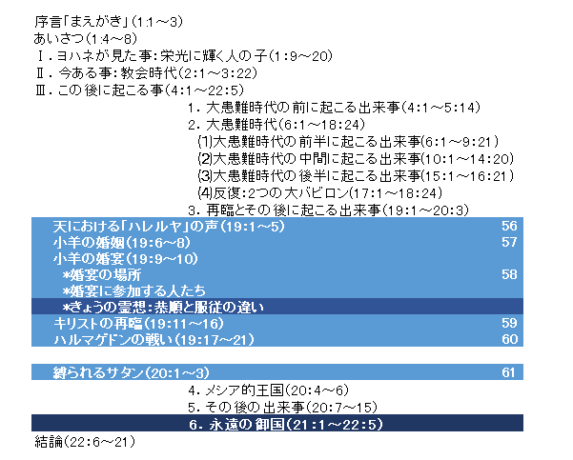

Slide 30
58）19：9～10「小羊の婚宴」
19:9 御使いは私に「小羊の婚宴に招かれた者は幸いだ、と書きなさい」と言い、また、「これは神の真実のことばです」と言った。 19:10 そこで、私は彼を拝もうとして、その足もとにひれ伏した。すると、彼は私に言った。「いけません。私は、あなたや、イエスのあかしを堅く保っているあなたの兄弟たちと同じしもべです。神を拝みなさい。イエスのあかしは預言の霊です。」

Slide 31
栄化→キリストのさばきの座
殉教者のたましい(患難期前半に殉教した聖徒たち)
殉教者たちの礼拝(患難時代後半に殉教した聖徒たち)
天におけるハレルヤの声
天使と24人の長老たちの礼拝
7つの封印で閉じられた巻物
➆キリストの生涯を要約する幻
小羊の婚姻
天での出来事（第3の天）
半時間の静けさ
⑩中間期の7つの宣言
喜ぶ３組
地上の視点（第1の天）
一羽のわし
（出迎え）
➀強い御使い(七つの雷)
②第7のラッパの裁きの預言
③小さな巻物
（婚約）
嘆く３組
七年の契約
↓8.契約破棄
大バビロン
滅亡
7つの封印
1
2
3
4
5
6
7
④第3神殿「杖のような測り竿」
75日間
7つのラッパ
反キリスト
前半 後半
1
2
3
4
5
6
7
⑥第7ラッパ=第3災い=7つの鉢の裁き
3つの災い
世界大戦Ⅰ
土地1/3破壊
1
2
3
1.地震
飢饉
海1/3破壊
2.暗黒❺
7つの鉢
人類1/4死亡
1
2
3
4
5
6
7
川1/3破壊
←8段階→
3.火の池へ
反キリスト
偽預言者
聖徒迫害
宇宙1/3破壊
悪性の
腫れ物
海の
破壊
川の
破壊
太陽の熱
暗黒❹
ハル
マゲドン
再臨
エリヤの活動
マラ4：5～6
天変地異
悪霊侵入Ⅰ
悪霊侵入Ⅱ
（人類1/3死亡）
(ユダヤ人2/3死亡)
4.サタン底知れぬ所へ
144,000人の宣教
世界宣教・世界大のリバイバル
⑤さらされた死体(三日半)→復活（第3のヨナのしるし)→昇天
5.異邦人の裁き
⑤ふたりの証人 エルサレムで3年半(1260日)預言
7.ふたりの証人の死↓
地震で都1/10破壊 7000人死亡→恐れ・悔い改め
6.聖徒の復活
旧約時代
大患難時代
大患難時代の最後に起こるユダヤ人の民族的救いの前奏曲
第4の異邦人帝国
異邦人帝国の第四段階(10人の王「10本の角、10の王国」→8人の王)
⑧海からの獣(反キリストの支配)
宗教的バビロン
6.宗教組織バビロンの破壊↓
第五段階(反キリストの完全な帝国主義) 政治・経済の統合
7.天と地の修復
中間期の出来事
・ちょうど中間の
1～12の出来事
・後半にずれ込む
➀～➉の出来事
⑩中間期の7つの宣言
8.ダビデの王座の確立
１.世界大戦Ⅱ
➆大患難時代のイスラエル
9.小羊の婚宴(婚礼)
ⅰシオンの山(千年王国)の小羊と14.4万人
2.反キリストの死
歴史的背景(キリストの生涯を要約する幻)
ⅱ永遠の福音(御使いによる世界宣教)
3.地に落とされるサタン(天の戦い)→イスラエルの逃避(荒野に逃れる女)
ⅲバビロンの崩壊の幻
4.ユダヤ人迫害
イスラエルに対するサタンの戦い
ⅳ獣の刻印と像(聖徒への励まし)
5.反キリストの復活
⑧海からの獣(第一の獣)
ⅴ殉教者たちへの励まし
9.3人の王の死
ⅵ主の刈り取り・リバイバル
10.偽預言者
⑨地からの獣(第二の獣)
暗黒➊
ヨエ2：31
ⅶ踏まれる酒ぶね(ケデロンの谷)
11.荒らす忌むべき者
12.666の数字
獣の偶像礼拝・経済活動の統制
暗黒❷
暗黒❸
中間点
暗黒❹
暗黒❺

Slide 32
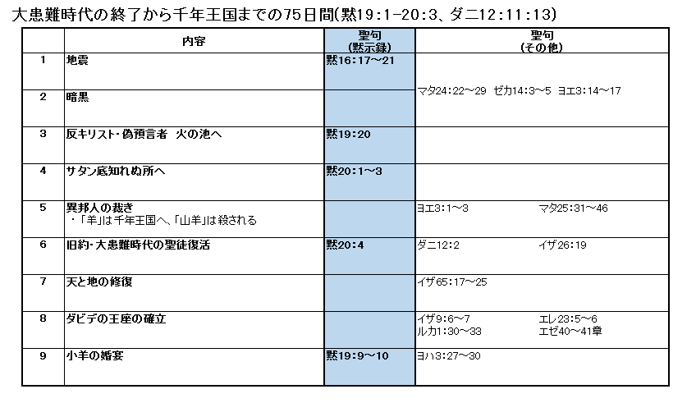

Slide 33
旧約時代の聖徒の復活
ダニエル12：2
12：2地のちりの中に眠っている者のうち、多くの者が目をさます。ある者は永遠のいのちに、ある者はそしりと永遠の忌みに。

Slide 34
旧約時代の聖徒の復活
～バプテスマのヨハネ～
ヨハネ3：27～30
3：27ヨハネは答えて言った。「人は、天から与えられるのでなければ、何も受けることはできません。 3：28あなたがたこそ、『私はキリストではなく、その前に遣わされた者である』と私が言ったことの証人です。 3：29花嫁を迎える者は花婿です。そこにいて、花婿のことばに耳を傾けているその友人は、花婿の声を聞いて大いに喜びます。それで、私もその喜びで満たされているのです。 3：30あの方は盛んになり私は衰えなければなりません。
Notes:
ここまで6:00＋10:00⁼１６：００

Slide 35
黙示録19章
～その2 黙示録のテーマ「キリストの再臨」そのものの記述～
Notes:
■19章 その2 黙示録のテーマ「キリストの再臨」そのものの記述
⑴さばき主キリストとしての姿(黙示録1章を想起させる)
➀諸国の民をさばくため戦う
②頭には多くの冠を被り、「神のことば」と呼ばれ、「血に染まった赤い衣」を着ている
⑵さばき主キリストとして来られる
➀天使の軍勢と教会の聖徒とを引き連れて来られる
②戦うのは、キリストひとりだが、勝てる者はひとりもいない

Slide 36
Notes:
8～9分

Slide 37
59）19:11～16「キリストの再臨」
19:11 また、私は開かれた天を見た。見よ。白い馬がいる。それに乗った方は、「忠実また真実」と呼ばれる方であり、義をもってさばきをし、戦いをされる。 19:12 その目は燃える炎であり、その頭には多くの王冠があって、ご自身のほかだれも知らない名が書かれていた。 19:13 その方は血に染まった衣を着ていて、その名は「神のことば」と呼ばれた。
19:14 天にある軍勢はまっ白な、きよい麻布を着て、白い馬に乗って彼につき従った。 19:15 この方の口からは諸国の民を打つために、鋭い剣が出ていた。この方は、鉄の杖をもって彼らを牧される。この方はまた、万物の支配者である神の激しい怒りの酒ぶねを踏まれる。 19:16 その着物にも、ももにも、「王の王、主の主」という名が書かれていた。

Slide 38
天の軍勢
マタ16：27
16:27 人の子は父の栄光を帯びて、御使いたちとともに、やがて来ようとしているのです。その時には、おのおのその行いに応じて報いをします。

Slide 39
教会の聖徒たち
ユダ14～15節
14 アダムから七代目のエノクも、彼らについて預言してこう言っています。「見よ。主は千万の聖徒を引き連れて来られる。 15すべての者にさばきを行い、不敬虔な者たちの、神を恐れずに犯した行為のいっさいと、また神を恐れない罪人どもが主に言い逆らった無礼のいっさいとについて、彼らを罪に定めるためである。」

Slide 40
栄化→キリストのさばきの座
殉教者のたましい(患難期前半に殉教した聖徒たち)
殉教者たちの礼拝(患難時代後半に殉教した聖徒たち)
天におけるハレルヤの声
天使と24人の長老たちの礼拝
7つの封印で閉じられた巻物
➆キリストの生涯を要約する幻
小羊の婚姻
天での出来事（第3の天）
半時間の静けさ
⑩中間期の7つの宣言
喜ぶ３組
地上の視点（第1の天）
一羽のわし
（出迎え）
➀強い御使い(七つの雷)
②第7のラッパの裁きの預言
③小さな巻物
（婚約）
嘆く３組
七年の契約
↓8.契約破棄
大バビロン
滅亡
7つの封印
1
2
3
4
5
6
7
④第3神殿「杖のような測り竿」
75日間
7つのラッパ
反キリスト
前半 後半
1
2
3
4
5
6
7
⑥第7ラッパ=第3災い=7つの鉢の裁き
3つの災い
世界大戦Ⅰ
土地1/3破壊
1
2
3
1.地震
飢饉
海1/3破壊
2.暗黒❺
7つの鉢
人類1/4死亡
1
2
3
4
5
6
7
川1/3破壊
←8段階→
3.火の池へ
反キリスト
偽預言者
聖徒迫害
宇宙1/3破壊
悪性の
腫れ物
海の
破壊
川の
破壊
太陽の熱
暗黒❹
ハル
マゲドン
再臨
エリヤの活動
マラ4：5～6
天変地異
悪霊侵入Ⅰ
悪霊侵入Ⅱ
（人類1/3死亡）
(ユダヤ人2/3死亡)
4.サタン底知れぬ所へ
144,000人の宣教
世界宣教・世界大のリバイバル
⑤さらされた死体(三日半)→復活（第3のヨナのしるし)→昇天
5.異邦人の裁き
⑤ふたりの証人 エルサレムで3年半(1260日)預言
7.ふたりの証人の死↓
地震で都1/10破壊 7000人死亡→恐れ・悔い改め
6.聖徒の復活
旧約時代
大患難時代
大患難時代の最後に起こるユダヤ人の民族的救いの前奏曲
第4の異邦人帝国
異邦人帝国の第四段階(10人の王「10本の角、10の王国」→8人の王)
⑧海からの獣(反キリストの支配)
宗教的バビロン
6.宗教組織バビロンの破壊↓
第五段階(反キリストの完全な帝国主義) 政治・経済の統合
7.天と地の修復
中間期の出来事
・ちょうど中間の
1～12の出来事
・後半にずれ込む
➀～➉の出来事
⑩中間期の7つの宣言
8.ダビデの王座の確立
１.世界大戦Ⅱ
➆大患難時代のイスラエル
9.小羊の婚宴(婚礼)
ⅰシオンの山(千年王国)の小羊と14.4万人
2.反キリストの死
歴史的背景(キリストの生涯を要約する幻)
ⅱ永遠の福音(御使いによる世界宣教)
3.地に落とされるサタン(天の戦い)→イスラエルの逃避(荒野に逃れる女)
ⅲバビロンの崩壊の幻
4.ユダヤ人迫害
イスラエルに対するサタンの戦い
ⅳ獣の刻印と像(聖徒への励まし)
5.反キリストの復活
⑧海からの獣(第一の獣)
ⅴ殉教者たちへの励まし
9.3人の王の死
ⅵ主の刈り取り・リバイバル
10.偽預言者
⑨地からの獣(第二の獣)
暗黒➊
ヨエ2：31
ⅶ踏まれる酒ぶね(ケデロンの谷)
11.荒らす忌むべき者
12.666の数字
獣の偶像礼拝・経済活動の統制
暗黒❷
暗黒❸
中間点
暗黒❹
暗黒❺

Slide 41
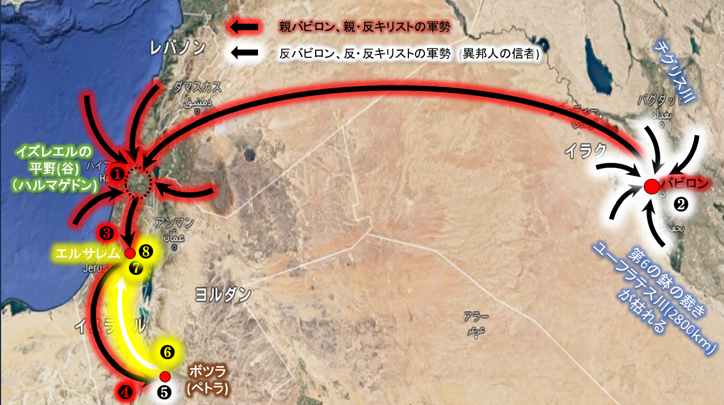
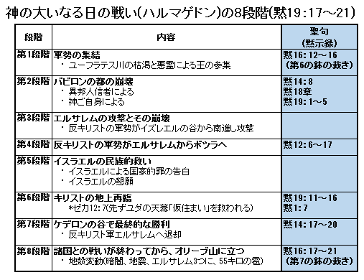
Notes:
⑷神の大いなる日の戦い「ハルマゲドン」(19章)(2:00)
～ハルマゲドンの8段階のプロセスから見る「キリストの再臨」～
➀ハルマゲドンの8段階
*第1段階(第6の鉢の裁きのこと：ユーフラテス川2800Kmの枯渇)
→世界中からイズレエルに軍隊招集
*第2段階(世界の首都：政治的大バビロン崩壊：異邦人信者と神ご自身による)
*第3段階(エルサレム陥落)
→反キリストはバビロン崩壊を聞くが、戻らずそのまま南進する
*第4段階(更にボツラへ南進)
*第5段階(イスラエル国家的回心)
→ここまでが2日間
→この再臨直前の頃、天では小羊の婚姻が行われ
→それを喜ぶ第四の「ハレルヤ」の声が起こる
*第6段階(キリストの地上再臨)
→3日目に再臨が起こる
→メシアはボツラのユダの天幕(仮住まい)、次にイスラエルを救う
*第7段階(ケデロンでの勝利)
→主がおひとりで戦い、北上する
*第8段階(オリーブ山での勝利宣言と同時に第7の鉢の裁きが起こる)

Slide 42
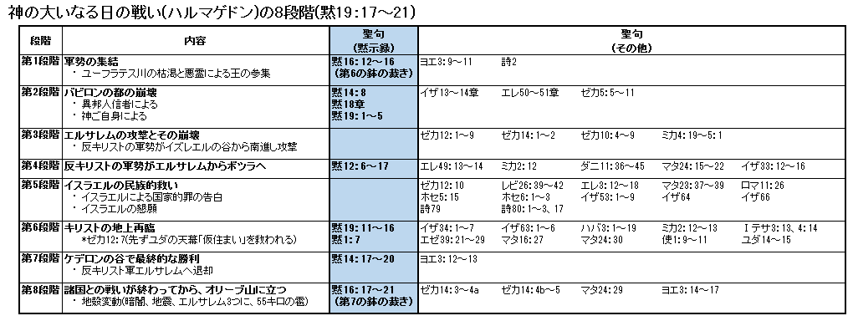

Slide 43
黙示録19章
～その3 ハルマゲドンの戦いとその結果～
～イスラエルの国家的救いの完成と再臨の成就～
Notes:
■19章 その3 ハルマゲドンの戦いとその結果
～イスラエルの国家的救いの完成と再臨の成就～
⑴第1段階(第6の鉢の裁きでユーフラテス川2800Kmの枯渇)
➀世界中からイズレエルに軍隊招集
⑵第2段階(世界の首都：政治的大バビロン崩壊：異邦人信者と神ご自身による)
⑶第3段階(エルサレム陥落)
➀反キリストはバビロン崩壊を聞くが、戻らずそのまま南進する
⑷第4段階(更にボツラ「ペトラ」へ南進)
⑸第5段階(イスラエル国家的回心と民族的救いが成就)
➀ここまでが2日間
⑹第6段階(キリストの地上再臨)
➀ハルマゲドンの3日目に再臨が起こる
②メシアはボツラ「ペトラ」のユダの天幕(仮住まい)を、次にイスラエルを救う
③この再臨直前に天では小羊の婚姻が行われている
・それを喜ぶ第四の「ハレルヤ」の声も起こっている
⑺第7段階(ケデロンでの勝利)
➀主がおひとりで戦い、北上する
⑻第8段階(オリーブ山での勝利宣言と同時に第7の鉢の裁きが起こる)
➀天変地異が起こる(暗黒❺、地震、都3分裂、55Kg雹)

Slide 44
Notes:
10分

Slide 45
60 ）19:17～21「ハルマゲドンの戦い
*イスラエルの救い（17～20節）
19:17 また私は、太陽の中にひとりの御使いが立っているのを見た。彼は大声で叫び、中天を飛ぶすべての鳥に言った。「さあ、神の大宴会に集まり、 19:18 王の肉、千人隊長の肉、勇者の肉、馬とそれに乗る者の肉、すべての自由人と奴隷、小さい者と大きい者の肉を食べよ。」 19:19 また私は、獣と地上の王たちとその軍勢が集まり、馬に乗った方とその軍勢と戦いを交えるのを見た。

Slide 46
60 ）19:17～21「ハルマゲドンの戦い」
*ハルマゲドンの戦いの結果（20～21節）
19:20 すると、獣は捕らえられた。また、獣の前でしるしを行い、それによって獣の刻印を受けた人々と獣の像を拝む人々とを惑わしたあのにせ預言者も、彼といっしょに捕らえられた。そして、このふたりは、硫黄の燃えている火の池に、生きたままで投げ込まれた。
19:21 残りの者たちも、馬に乗った方の口から出る剣によって殺され、すべての鳥が、彼らの肉を飽きるほどに食べた。

Slide 47
ハルマゲドンの戦い
エゼキエル39：17～29
*大宴会（17～20節）
39:17 神である主はこう仰せられる。人の子よ。あらゆる種類の鳥と、あらゆる野の獣に言え。集まって来い。わたしがおまえたちのために切り殺した者、イスラエルの山々の上にある多くの切り殺された者に、四方から集まって来い。おまえたちはその肉を食べ、その血を飲め。39:18 勇士たちの肉を食べ、国の君主たちの血を飲め。雄羊、子羊、雄やぎ、雄牛、すべてバシャンの肥えたものをそうせよ。 39:19 わたしがおまえたちのために切り殺したものの脂肪を飽きるほど食べ、その血を酔うほど飲むがよい。 39:20 おまえたちはわたしの食卓で、馬や、騎手や、勇士や、すべての戦士に食べ飽きる。――神である主の御告げ――

Slide 48
ハルマゲドンの戦い
エゼキエル39：17～29
*イスラエルの回復（21～29節）
39:21 わたしが諸国の民の間にわたしの栄光を現すとき、諸国の民はみな、わたしが行うわたしのさばきと、わたしが彼らに置くわたしの手とを見る。 39:22 その日の後、イスラエルの家は、わたしが彼らの神、主であることを知ろう。 39:23 諸国の民は、イスラエルの家が、わたしに不信の罪を犯したために咎を得て捕らえ移されたこと、それから、わたしが彼らにわたしの顔を隠し、彼らを敵の手に渡したので、彼らがみな剣に倒れたことを知ろう。 39:24 わたしは、彼らの汚れとそむきの罪に応じて彼らを罰し、わたしの顔を彼らに隠した。

Slide 49
39:25 それゆえ、神である主はこう仰せられる。今わたしはヤコブの繁栄を元どおりにし、イスラエルの全家をあわれむ。これは、わたしの聖なる名のための熱心による。 39:26 彼らは、自分たちの地に安心して住み、彼らを脅かす者がいなくなるとき、わたしに逆らった自分たちの恥とすべての不信の罪との責めを負おう。 39:27 わたしが彼らを国々の民の間から帰らせ、彼らの敵の地から集め、多くの国々が見ている前で、彼らのうちにわたしの聖なることを示すとき、 39:28 彼らは、わたしが彼らの神、主であることを知ろう。わたしは彼らを国々に引いて行ったが、また彼らを彼らの地に集め、そこにひとりも残しておかないようにするからだ。 39:29 わたしは二度とわたしの顔を彼らから隠さず、わたしの霊をイスラエルの家の上に注ぐ。――神である主の御告げ――」

Slide 50
ハルマゲドンの戦い
ゼカリヤ書12：7
【主】は初めに、ユダの天幕を救われる、ダビデの家の栄えと、エルサレムの住民の栄えとが、ユダ以上に大きくならないためである。

Slide 51
ハルマゲドンの戦い
ゼカリヤ書12：7の意味
⑴「ダビデの家」…支配者階級のユダの住民
・それとエルサレムの住民（支配者階級を含む）が対比
・【主】が初めに救うのはユダの住民
⑵「ユダの天幕」…ユダの住民が避難所で天幕生活
・その避難の地は、「ボツラ」（今のぺトラ）
⑶ハルマゲドンの戦いの順番
・再臨のメシアは先ずボツラで勝利
・次にエルサレムの住民を守られる
・結果、エルサレムの住民たちは立ち上がり、勝利します。

Slide 52
Notes:
⑷神の大いなる日の戦い「ハルマゲドン」(19章)(2:00)
～ハルマゲドンの8段階のプロセスから見る「キリストの再臨」～
➀ハルマゲドンの8段階
*第1段階(第6の鉢の裁きのこと：ユーフラテス川2800Kmの枯渇)
→世界中からイズレエルに軍隊招集
*第2段階(世界の首都：政治的大バビロン崩壊：異邦人信者と神ご自身による)
*第3段階(エルサレム陥落)
→反キリストはバビロン崩壊を聞くが、戻らずそのまま南進する
*第4段階(更にボツラへ南進)
*第5段階(イスラエル国家的回心)
→ここまでが2日間
→この再臨直前の頃、天では小羊の婚姻が行われ
→それを喜ぶ第四の「ハレルヤ」の声が起こる
*第6段階(キリストの地上再臨)
→3日目に再臨が起こる
→メシアはボツラのユダの天幕(仮住まい)、次にイスラエルを救う
*第7段階(ケデロンでの勝利)
→主がおひとりで戦い、北上する
*第8段階(オリーブ山での勝利宣言と同時に第7の鉢の裁きが起こる)

Slide 53
栄化→キリストのさばきの座
殉教者のたましい(患難期前半に殉教した聖徒たち)
殉教者たちの礼拝(患難時代後半に殉教した聖徒たち)
天におけるハレルヤの声
天使と24人の長老たちの礼拝
7つの封印で閉じられた巻物
➆キリストの生涯を要約する幻
小羊の婚姻
天での出来事（第3の天）
半時間の静けさ
⑩中間期の7つの宣言
喜ぶ３組
地上の視点（第1の天）
一羽のわし
（出迎え）
➀強い御使い(七つの雷)
②第7のラッパの裁きの預言
③小さな巻物
（婚約）
嘆く３組
七年の契約
↓8.契約破棄
大バビロン
滅亡
7つの封印
1
2
3
4
5
6
7
④第3神殿「杖のような測り竿」
75日間
7つのラッパ
反キリスト
前半 後半
1
2
3
4
5
6
7
⑥第7ラッパ=第3災い=7つの鉢の裁き
3つの災い
世界大戦Ⅰ
土地1/3破壊
1
2
3
1.地震
飢饉
海1/3破壊
2.暗黒❺
7つの鉢
人類1/4死亡
1
2
3
4
5
6
7
川1/3破壊
←8段階→
3.火の池へ
反キリスト
偽預言者
聖徒迫害
宇宙1/3破壊
悪性の
腫れ物
海の
破壊
川の
破壊
太陽の熱
暗黒❹
ハル
マゲドン
再臨
エリヤの活動
マラ4：5～6
天変地異
悪霊侵入Ⅰ
悪霊侵入Ⅱ
（人類1/3死亡）
(ユダヤ人2/3死亡)
4.サタン底知れぬ所へ
144,000人の宣教
世界宣教・世界大のリバイバル
⑤さらされた死体(三日半)→復活（第3のヨナのしるし)→昇天
5.異邦人の裁き
⑤ふたりの証人 エルサレムで3年半(1260日)預言
7.ふたりの証人の死↓
地震で都1/10破壊 7000人死亡→恐れ・悔い改め
6.聖徒の復活
旧約時代
大患難時代
大患難時代の最後に起こるユダヤ人の民族的救いの前奏曲
第4の異邦人帝国
異邦人帝国の第四段階(10人の王「10本の角、10の王国」→8人の王)
⑧海からの獣(反キリストの支配)
宗教的バビロン
6.宗教組織バビロンの破壊↓
第五段階(反キリストの完全な帝国主義) 政治・経済の統合
7.天と地の修復
中間期の出来事
・ちょうど中間の
1～12の出来事
・後半にずれ込む
➀～➉の出来事
⑩中間期の7つの宣言
8.ダビデの王座の確立
１.世界大戦Ⅱ
➆大患難時代のイスラエル
9.小羊の婚宴(婚礼)
ⅰシオンの山(千年王国)の小羊と14.4万人
2.反キリストの死
歴史的背景(キリストの生涯を要約する幻)
ⅱ永遠の福音(御使いによる世界宣教)
3.地に落とされるサタン(天の戦い)→イスラエルの逃避(荒野に逃れる女)
ⅲバビロンの崩壊の幻
4.ユダヤ人迫害
イスラエルに対するサタンの戦い
ⅳ獣の刻印と像(聖徒への励まし)
5.反キリストの復活
⑧海からの獣(第一の獣)
ⅴ殉教者たちへの励まし
9.3人の王の死
ⅵ主の刈り取り・リバイバル
10.偽預言者
⑨地からの獣(第二の獣)
暗黒➊
ヨエ2：31
ⅶ踏まれる酒ぶね(ケデロンの谷)
11.荒らす忌むべき者
12.666の数字
獣の偶像礼拝・経済活動の統制
暗黒❷
暗黒❸
中間点
暗黒❹
暗黒❺

Slide 56
結論

Slide 57
Ⅳ．結論：最終ゴールがイメージできる人の歩みとは
⑴私たちは、何のために造られたか？私たちの力となるものとは？
➀人生の目的…神を賛美し、礼拝するため、「神の栄光」の誉れとなるため。
②聖書フォーラム運動の基本理念…わたしたちのABC AIM（目的）
③ディスペンセーションの重要ポイント、歴史を貫くテーマは「神の栄光」
⑵自分の将来の姿（婚姻、婚宴、祝福と特権）が見えている人とは？
➀最終ゴールに向かい歩みだし、生き方が変化する人。
②罪赦されたことに安住せず、花嫁にふさわしい聖化を求める人
③正しく教会を建て上げる人。賢い建築家（パウロ）の教会建設の秘訣
※自立への道 教会の病理現象(FATIM)からの脱却 伝統主義→変革
④死がもはや恐ろしいものではなく、主の前での清算を楽しみに生きる人。
⑤真の成熟と奉仕に向けて、恭順な歩みをはじめる人。
Notes:
5～6分(お祈り含む)

Slide 58
⑶再臨されるイメージを真剣に受け止めるならば
➀自分の人生がどのように変わるか黙想してみましょう。
⑷確かな土台の上に建てられる人生
➀聖書フォーラム運動の基本理念…わたしたちのABC BASIS（土台）
②自立への道 教会の病理現象(FATIM)からの脱却 内向き志向→外向き志向
③新しい教えの風に吹きまわされることのない自立したクリスチャンに
なるためには、聖書という確かな土台に立つ必要がある。
その為には、ユダヤ的視点に立った聖書研究が不可欠。
「日本の霊的覚醒（目覚め）は聖書研究から」を
合言葉に、神の栄光が日本に現わされることを
共に求めていこうではありませんか！

Slide 59
地域教会の存在目的のひとつ
～メシアのみからだである教会を建て上げる～
⑴メシアのみからだとは、普遍的教会
⑵普遍的教会は、地域教会の真の信者から成る
*エペ4：11～16
⑶建て上げるとは、信者たちがみことばを学び
異なった教えに惑わされなくなること。

Slide 60
ｖ
ｖ

Slide 61
ｖ

Slide 62
歴史の支配者である神に、
賛美と栄光と力が永遠にあるように。
黙示録を学ばれる兄弟姉妹に
主の特別な祝福がありますように！
アーメン

Slide 63
第9回講解 おわり
次回の予定
2016/10/29（土）in元町

Slide 65
では学んだことを
分かち合いましょう！

